Slide 1






UỶ BAN NHÂN DÂN HUYỆN AN LÃO
TRƯỜNG TIỂU HỌC QUANG TRUNG
MÔN: TIẾNG VIỆT LỚP 1
Bài 33: en, ên, in, un
Giáo viên: Nguyễn Thị Như

Slide 2
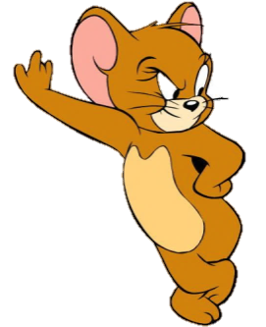
nón lá
con chồn
Notes:
Click vào con chuột đang ăn để quay lại

Slide 3
lớn
sơn ca
Notes:
Làm miệng

Slide 4
Bốn chú lợn con
Ve vẻ vè ve
Vè bốn chú lợn
Nhởn nhơ nô giỡn
Ăn ngủ vô tư.
Hẳn họ nhà “Trư”
Là to tròn thế.
Ve vè nghe kể
Bốn chú lợn con.
Notes:
Làm miệng

Slide 5
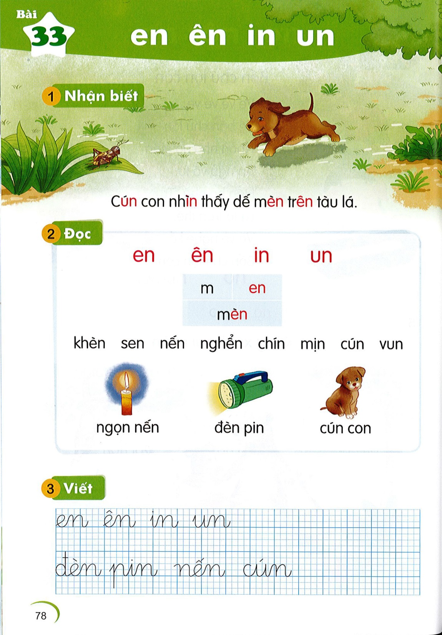
Cun con thấy dế men trên tàu lá.
`
`

Slide 6

Đọc
2
en
ên
in
un
m
en
`
men
en
en
ên
ên
khèn
sen
nến
nghển
in
un
un
chín
mịn
cún
vun

Slide 7
So sánh
e
n
ê
n
i
en
ên
n
in
u
n
un

Slide 8



Thư giãn nào!

Slide 9
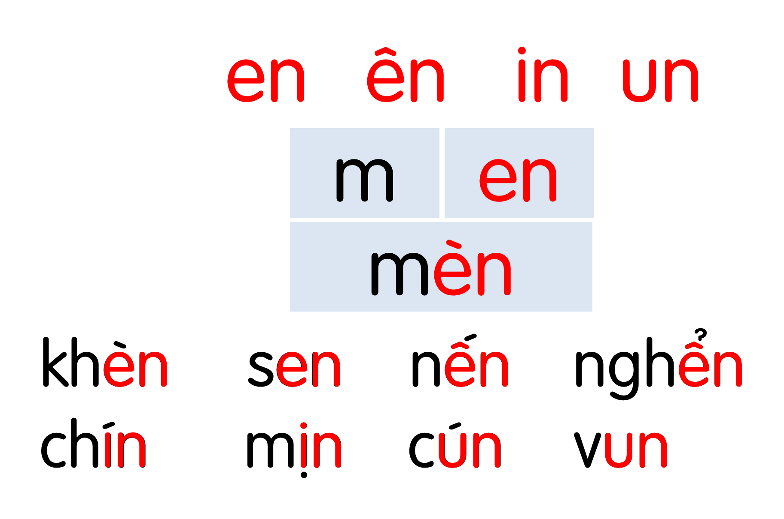
Notes:
Ôn lại

Slide 10

ngọn nến
ên
Notes:
Hay còn gọi là CHIM ĐA ĐA

Slide 11


đèn pin
en
in

Slide 12
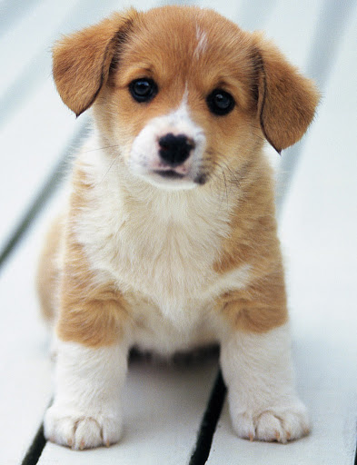
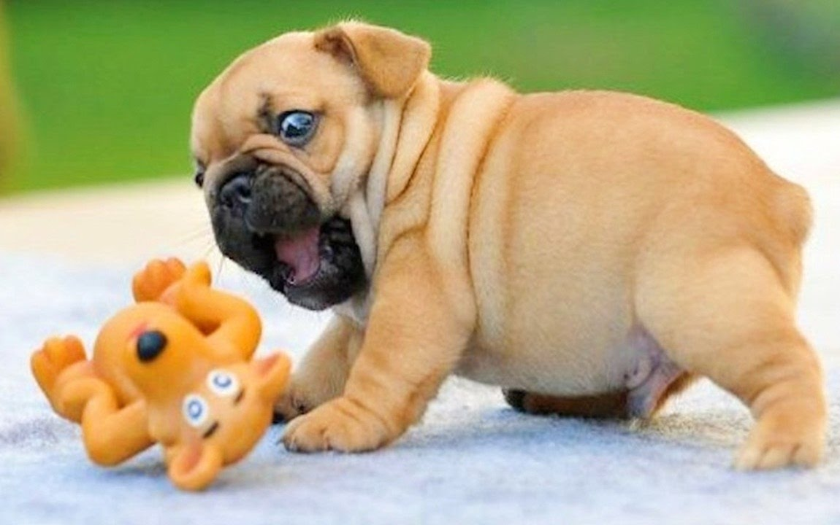
cún con
un

Slide 13




Slide 14


Slide 15
3
Hướng dẫn viết bảng

Slide 16
3
Viết vở

Slide 17
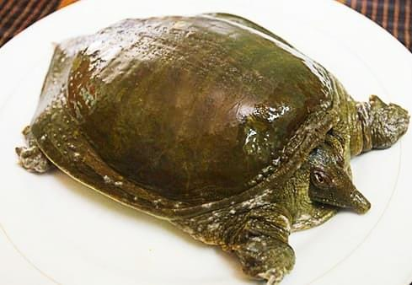
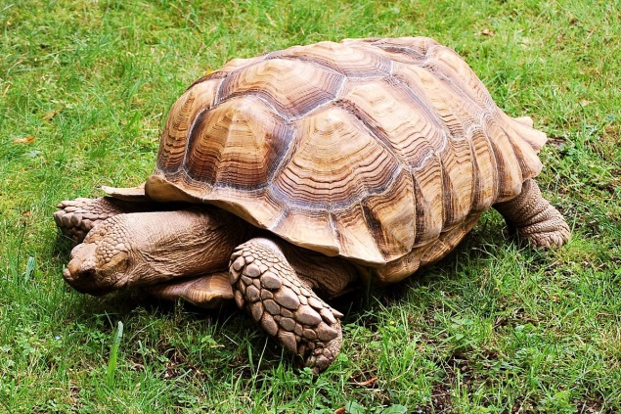
Đọc
4
Ba ba
Con gì tên có chữ “ba”
Ăn cua ăn cá nhìn qua ngỡ rùa?
Rùa
Con gì quen vẻ già nua
Bốn chân ngắn ngủn, thỏ thua chả ngờ?
(Phúc Định)

Slide 18
tên
nhìn
quen
ngủn

Slide 20
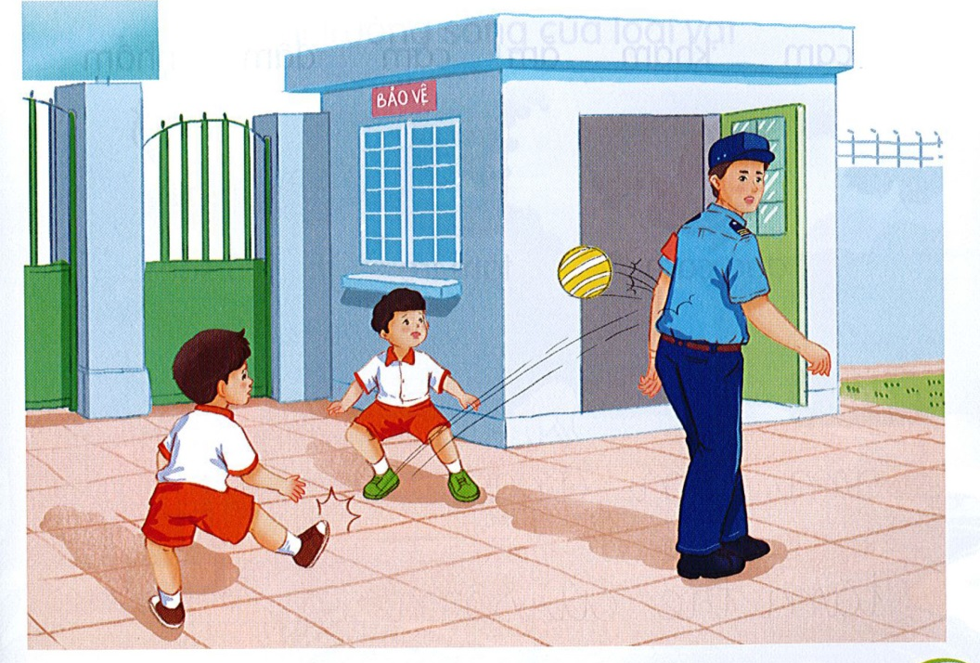
Nói
5
Xin lỗi

Slide 21


Slide 22
Dặn dò

